Slide 1
Лабораторная работа №6
Реализация основных моделей в подходе сетей Петри Сингх Ааруши

Slide 2
Информация

Slide 3
Докладчик
Сингх Ааруши
студентка
Российский университет дружбы народов им. П. Лумумбы
1132215095@rudn.ru
https://github.com/Saarushi03/study_2025_2026_simmod

Slide 4
Цель работы
Целью данной лабораторной работы является изучение модели распространения эпидемии SIR и её реализация с использованием сетей Петри на языке программирования Julia.

Slide 5
Задание
В рамках лабораторной работы необходимо:
Создать рабочую структуру проекта. Реализовать модель SIR с использованием сетей Петри. Выполнить: детерминированную симуляцию; стохастическую симуляцию. Построить графики изменения численности S, I и R. Исследовать влияние параметра β (коэффициента заражения). Построить графики зависимости результатов от параметров.

Slide 6
Реализация на Julia
include("../src/SIRPetri.jl") using .SIRPetri using Random using DataFrames, CSV, Plots β = 0.3 γ = 0.1 tmax = 100.0 df_det = simulate_deterministic( net, u0, (0.0, tmax), saveat = 0.5, rates = [β, γ] ) CSV.write("../data/sir_det.csv", df_det)

Slide 7
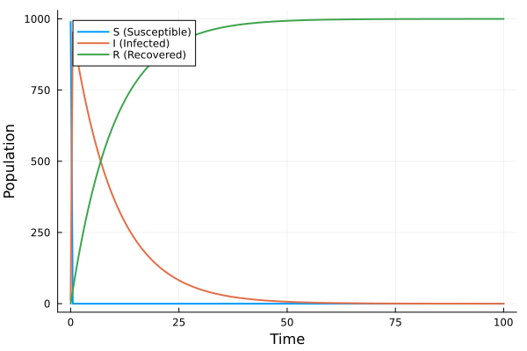
Реализация на Julia
Детерминированная симуляция

Slide 8
Реализация на Julia
Random.seed!(123) df_stoch = simulate_stochastic( net, u0, (0.0, tmax), rates = [β, γ] ) CSV.write("../data/sir_stoch.csv", df_stoch)

Slide 9
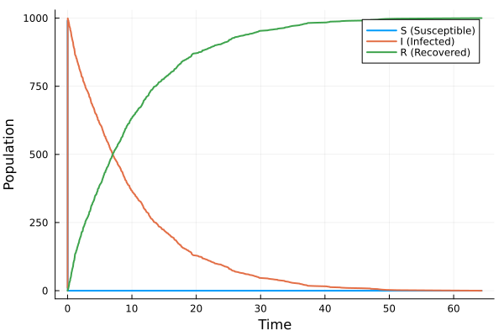
Реализация на Julia
Стохастическая симуляция

Slide 10
Реализация на Julia
β_range = 0.1:0.05:0.8 γ_fixed = 0.1 results = [] for β in β_range net, u0, _ = build_sir_network(β, γ_fixed) df = simulate_deterministic( net, u0, (0.0, tmax), saveat = 0.5, rates = [β, γ_fixed] ) peak_I = maximum(df.I) final_R = df.R[end] push!(results, (β = β, peak_I = peak_I, final_R = final_R)) end df_scan = DataFrame(results)

Slide 11
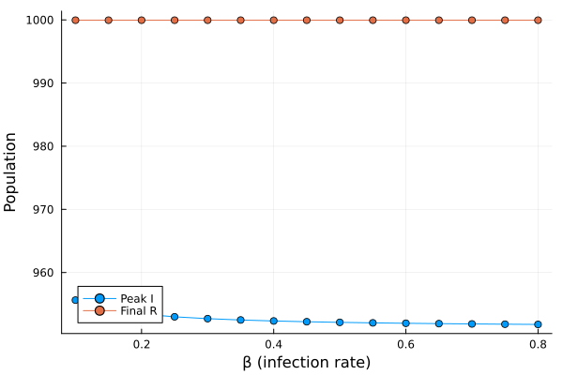
Реализация на Julia
Исследование параметра β

Slide 12
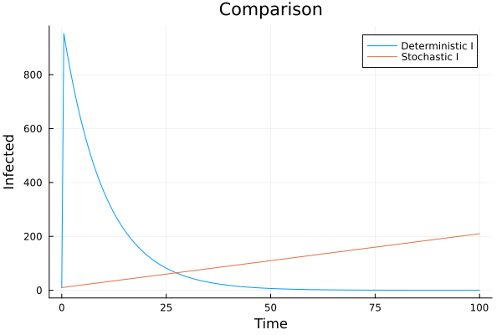
Реализация на Julia
p1 = plot( df_det.time, [df_det.I df_stoch.I[1:length(df_det.time)]], label = ["Deterministic I" "Stochastic I"], xlabel = "Time", ylabel = "Infected", title = "Comparison" ) savefig("../plots/comparison.png") p1
Сравнение моделей

Slide 13
Выводы
В ходе лабораторной работы была реализована модель SIR с использованием сетей Петри.
Были получены следующие результаты:
подтверждено наличие пика эпидемии; показано влияние параметра β на распространение заболевания; выявлены различия между детерминированной и стохастической моделями.
Сети Петри показали себя удобным инструментом для моделирования динамических систем.

Slide 14
Список литературы
Материалы лабораторной работы.
Документация Julia — https://docs.julialang.org
Документация пакета OrdinaryDiffEq.
Вики: модель SIR.

